Slide 1

PCCU1- Parte 2
4ª Aula Virtual
Construção da parede em T
Nasce uma parede

Slide 2
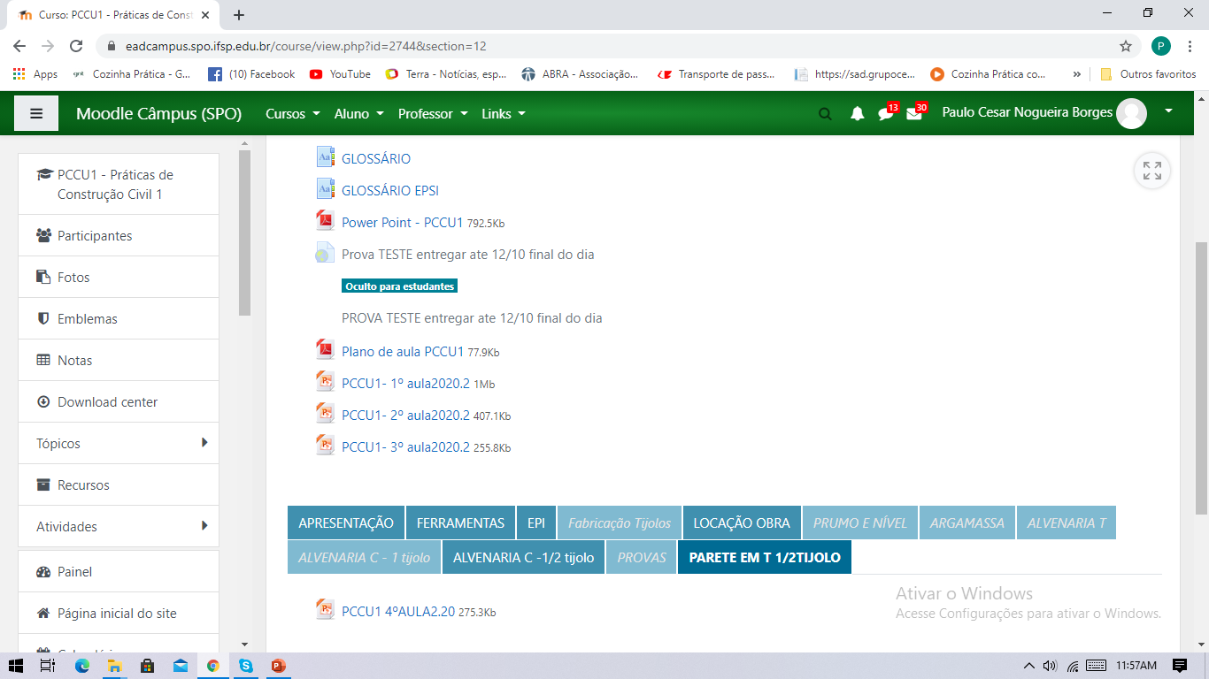

Slide 3
recordando
Alvenaria – alguns conceitos
a
b
Parede de 1/2 tijolo
Parede de 1 tijolo
a
b

Slide 4
recordando
Nas Aulas anteriores - PCCU1- Parte 1. vimos:
Construção da parede em U – Cruzamento de Paredes

Slide 5
recordando
Construção da parede em U
Cruzamento de Paredes
meio do quadro (linha de centro).
150 cm
1 cm
4
4
3
3
40 cm
1
2
2
1
40 cm
200 cm

Slide 6
recordando Parte 1 Cruzamento de parede
Se não for feito corretamente a amarração das paredes pode ocorrer trinca vertical na intersecção.
FIADA 1
/
/
ELEVAÇÃO
FIADA 2

Slide 7
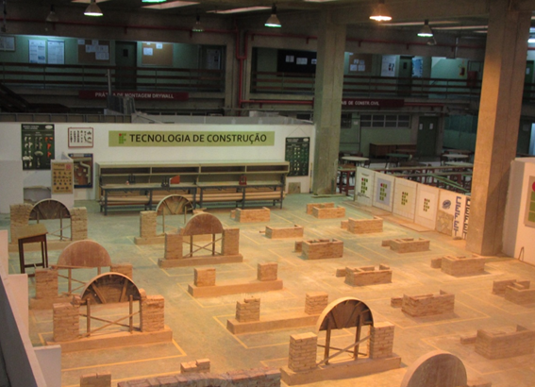

Slide 8
https://www.youtube.com/watch?v=9AxMQWvXCaY
VIDEO
CRUZAMENTO DE PAREDE

Slide 9
PCCU1- Parte 2
Construção da parede em T
Nasce uma parede
Nas Aulas 3 - PCCU1- Parte 2. veremos:
Construção da parede em T – Nasce uma parede .

Slide 10
Construção da parede em T
Nasce uma parede
invertido ( INCLUSIVE O DESENHO), temos um T em tijolos
150 cm,
Meio tijolo
33 cm
33 cm
200 cm

Slide 11
Construção da parede em T
Nasce uma parede - LOCAÇÃO
LOCAÇÃO - PASSO A PASSO
Marcar a linha 33 cm e sobre ela colocar os 5 tijolos, até encontrar os pontos a indicado no desenho;
Respeitando a linha central colocar o tijolo e o meio tijolo na vertical, encontrando o ponto b.
linha central
150 cm,
b
Nota: Lembrar sempre que a
1º fiada é sempre a referência, todo cuidado é necessário.
a
a
33 cm
33 cm
200 cm

Slide 12
Construção da parede em T
Nasce uma parede – assentar a 1º fiada
assentar a 1º fiada
Manter cada tijolo no lugar e assentar 1 de cada vez;
Após todos assentados, verificar se as posições estão corretas, respeitando a igualdade das juntas entre tijolos;
Preencher convenientemente as juntas dos tijolos com argamassa.
Meio tijolo
33 cm
33 cm

Slide 13
Construção da parede em T
Nasce uma parede
detalhe de amarração das paredes
Detalhe de amarração das paredes
Onde nasce a parede é um ponto frágil (conforme figuras);
Neste ponto é feita amarração, nas 1º, 3º, 5º e 7º fiadas o tijolo que passa na parede de desenho horizontal é inteiro;
Nas fiadas 2º, 4º, 6º o tijolo que passa na parede de desenho vertical é inteiro.
PONTO FRÁGIL
1º, 3º, 5º e 7º fiadas
PONTO FRÁGIL
PONTO FRÁGIL
2º, 4º, 6º fiadas

Slide 14
Construção da parede em T Nasce uma parede –
assentar a 2º fiada
assentar a 2º fiada
O tijolo inteiro da parede que nasce fica dentro da outra parede (tijolo a);
Para reforço das juntas há necessidade do uso de ¾ do tijolo na posição indicada na figura;
Preencher convenientemente as juntas dos tijolos com argamassa.
Nota: Com a primeira fiada devidamente assentada, as demais fiadas se referencia nela, ficando mais fácil o assentamento.
linha central
½ de tijolo
¾ de tijolo
¾ de tijolo
1/2de tijolo
33 cm
Tijolo a
33 cm

Slide 15
Construção da parede em T
Nasce uma parede – assentar a 3º, 5º, 7º fiadas
assentar a 3º, 5º, 7º fiadas
Todas fiadas impares (3º, 5º, 7º fiadas ) têm a mesma geometria da 1º fiada,
Nota: Com a primeira fiada devidamente assentada, as demais fiadas se referencia nela, ficando mais fácil o assentamento.
Meio tijolo
33 cm
33 cm

Slide 16
Construção da parede em T
Nasce uma parede –
assentar a 4º, 6º fiadas
assentar a 4º, 6º fiadas
Todas fiadas pares (4º, 6º fiadas ) têm a mesma geometria da 2º fiada,
Nota: Com a primeira fiada devidamente assentada, as demais fiadas se referencia nela, ficando mais fácil o assentamento.
linha central
½ de tijolo
¾ de tijolo
¾ de tijolo
1/2de tijolo
33 cm
Tijolo a
33 cm

Slide 17
Construção da parede em T
Nasce uma parede
Vista frontal da parede
Vista frontal da parede
Vista frontal da parede
Indicando a amarração da parede

Slide 18
Construção da parede em T
ALTERNATIVA
1º fiada
NÃO
SIM
Não porque vai ficar junta à prumo no indicado pela seta

Slide 19
Construção da parede em T
ALTERNATIVA
1º e 2º fiadas
½ de tijolo
¾ de tijolo
¾ de tijolo
½ de tijolo

Slide 20
VIDEO
NASCE UMA PAREDE
https://www.youtube.com/watch?v=ZP-eeqgf_zU&t=236s

Slide 21

DÚVIDA

Slide 22
Obrigado pela atenção

